Slide 1
ГУО «Средняя школа № 40 г. Могилёва»
Беларускія святы
гульня – падарожжа
у 2 «В» класе
Подготовила и провела
учитель начальных классов
ГУО «Средняя школа №40
г. Могилёва»
Цитович Ирина Николаевна
Могилёв, 2019

Slide 2
Свята

Slide 3
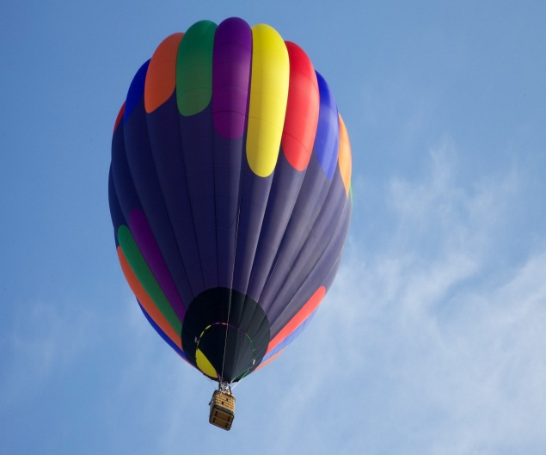

Slide 4
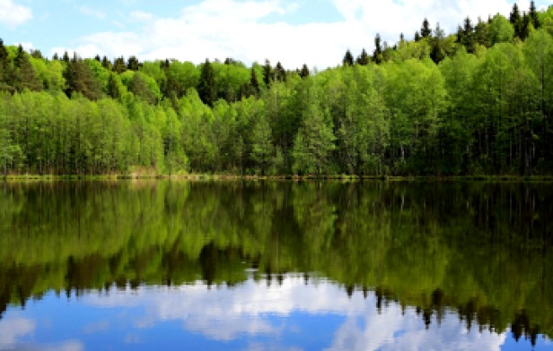

Slide 5
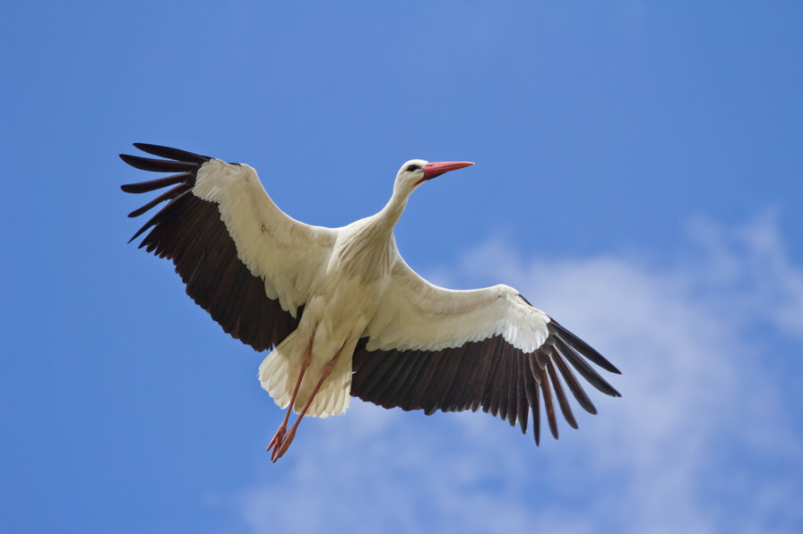

Slide 6
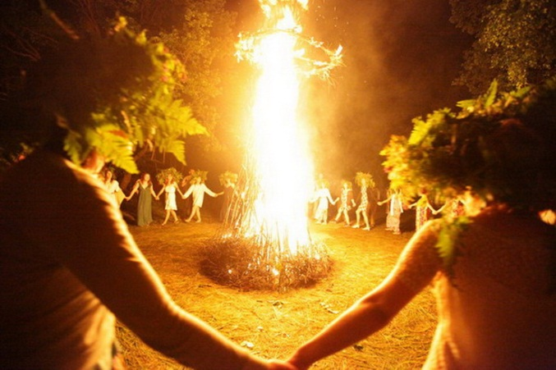
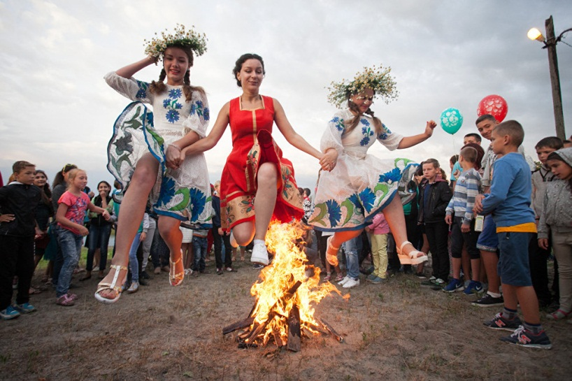
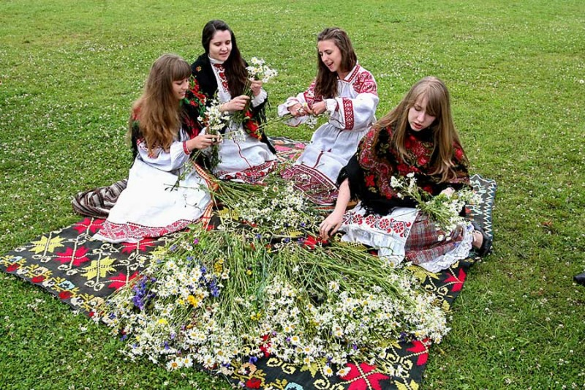
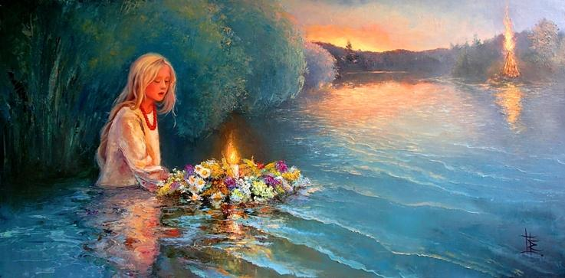

Slide 7
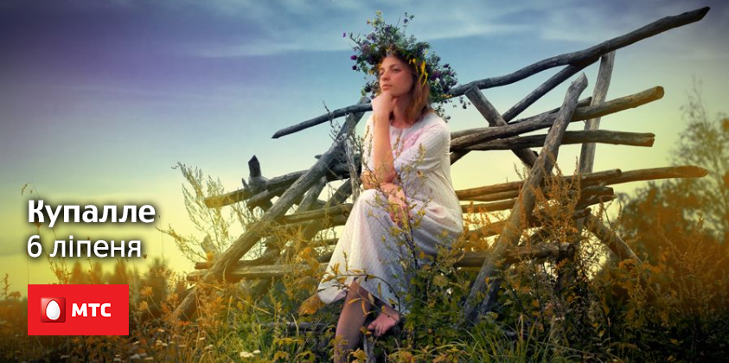

Slide 8
-Ляці, ляці вяночак, лаві, лаві дружочак!

Slide 9
Хто сарве папараць кветку, той будзе шчаслівы, багаты і атрымае ўсё, што захоча.

Slide 10
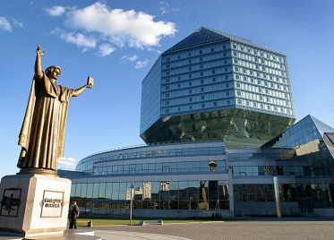
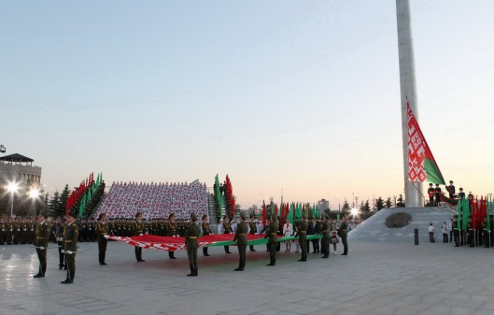
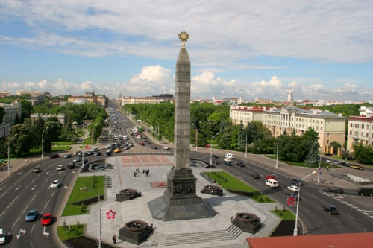

Slide 12
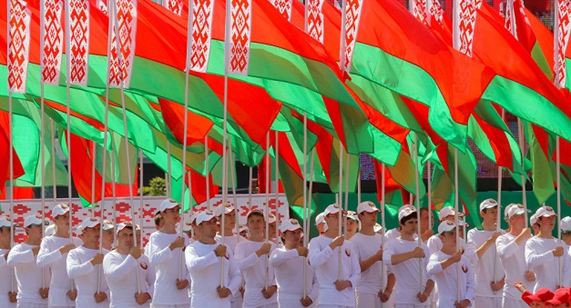
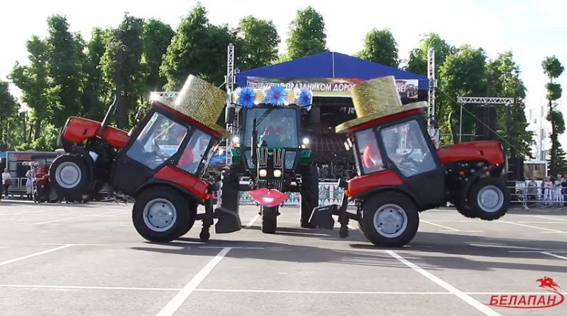
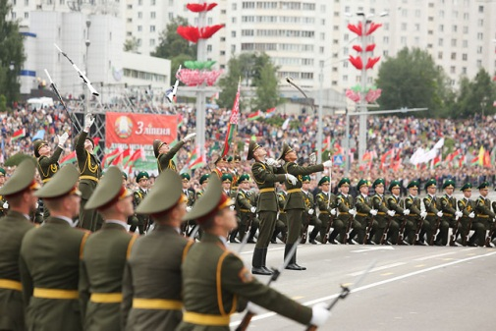

Slide 14
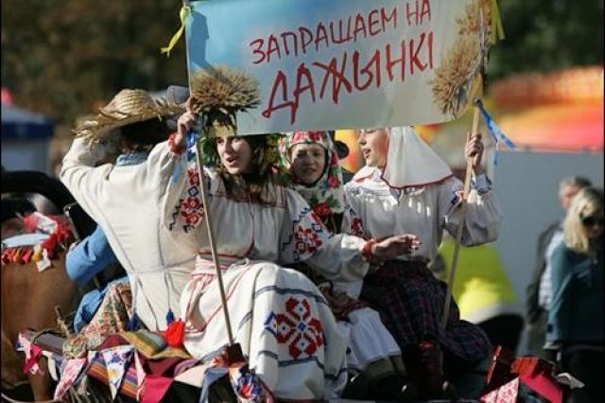

Slide 15
Апошні дажынкавы сноп. Ён з’яўляецца сімвалам свята.

Slide 16
Каляды
Калядоўшчыкі ў хату шчасце нясуць.

Slide 17
Маскі калядных коз

Slide 18
Калядоўшчыкі ходзяць па хатах.

Slide 19
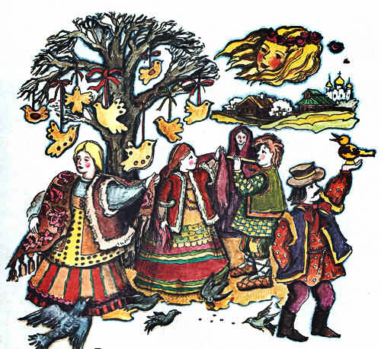
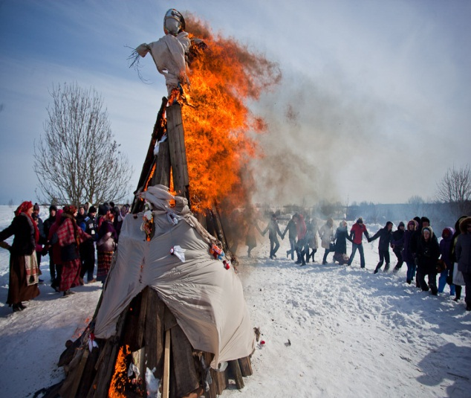

Slide 21
Вясна прылятае на крылах птушак . Калі не вернуцца яны з цёплага выраю, не скончыцца зіма. Каб птушкі вярталіся хутчэй, пякуць салодкае печыва ў выглядзе маленькай ластаўкі.

Slide 22
Жавароначкі, прыляціце - у-у-у-у!
Вы нам лецейка прынясіце - у-у-у-у!
А зімачку забярыце - у-у-у-у!
Бо нам зімачка надаела - у-у-у-у!
Усе хлебушкі пераела - у-у-у-у!

Slide 23
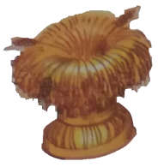
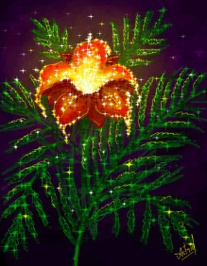
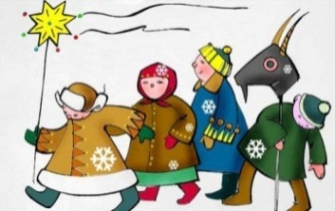
Дзень Незалежнасці
Каляды
Дажынкі
Купалле
Гуканне вясны

Slide 25
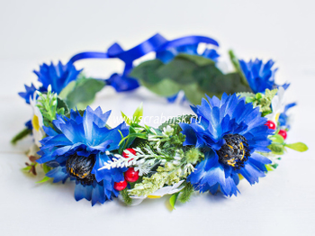
Жадаем поспехаў!

